Slide 1
技术架构
51275903031
张 旭

Slide 2
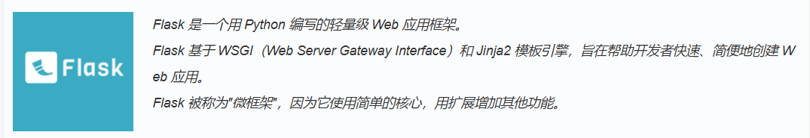
整体框架 Flask

Slide 3
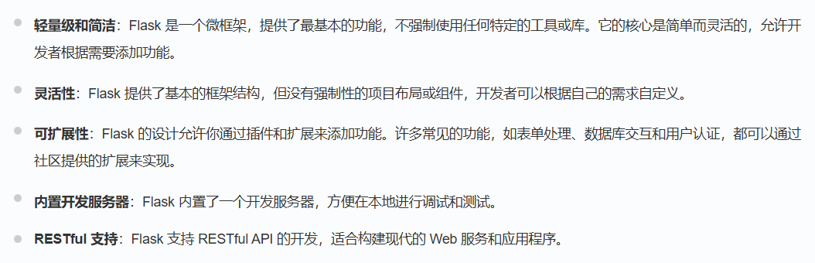
特点

Slide 4
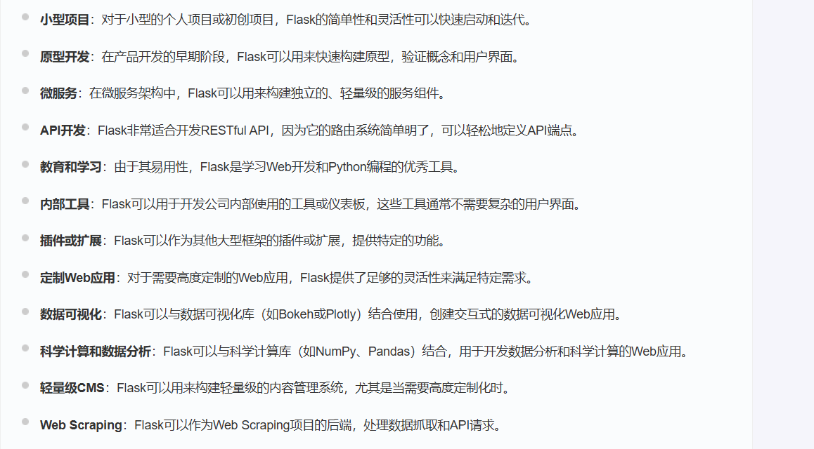
适用场景

Slide 5
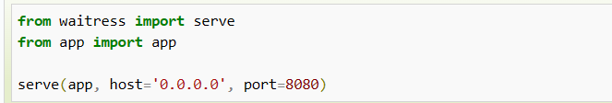
部署方式
部署简单
传统方式
E.g. 使用waitress 部署 flask应用
安装waitress
Pip install waitress
运行flask应用
配置nginx作为反向代理
将proxy_pass 地址更新为本地 http://127.0.0.1:8080

Slide 6
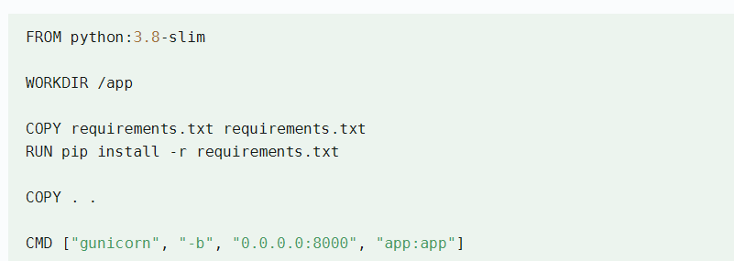

Docker
编写dockerfile
创建requirement.txt
构建并运行docker镜像

Slide 7
Docker
优势
多云平台支持
任何支持docker的环境运行
资源利用率高
启动快
占用资源少
隔离性和安全性
沙箱机制
容器间互不影响 提高应用程序安全性和稳定性
持续部署和测试
开发人员在本地环境中开发，无需担心环境不一致问题

Slide 8
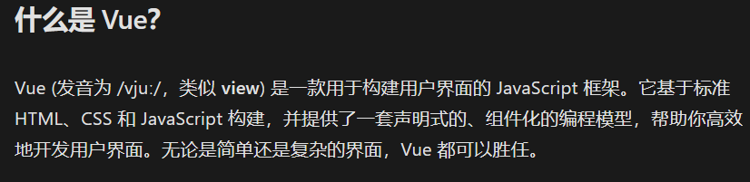
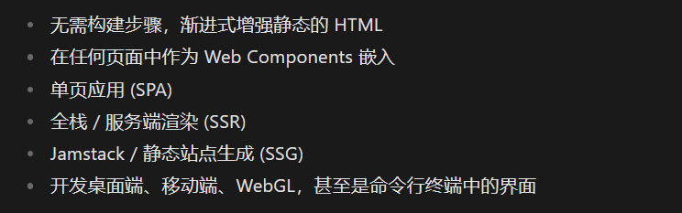
前端
Vue
优势

Slide 9
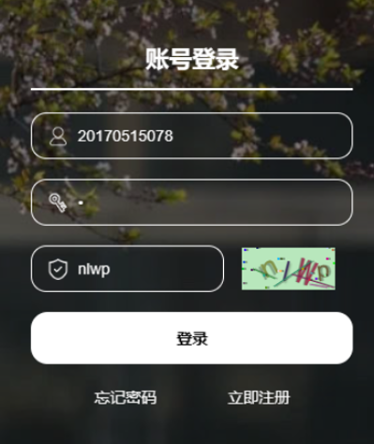
后端接口文档示例
1.登录接口
接口名称：/api/login
功能：接收用户名、密码和验证码，验证用户身份，返回登录结果（成功或失败）。成功时返回用户 token 或 session 信息，失败时返回错误信息（如“密码错误”或“验证码错误”）。
2.获取验证码接口
接口名称：/api/captcha
功能：生成并返回验证码图片或文本（例如“nlwp”），同时将验证码存储在后端（如 session 或数据库），以便登录时校验。
3.忘记密码接口
接口名称：/api/forgot-password
功能：接收用户输入（可能是用户名或邮箱），验证用户身份后发送重置密码的链接或验证码到用户邮箱/手机，用于后续密码重置流程。
4.注册接口
接口名称：/api/register
功能：接收新用户的信息（如用户名、密码、邮箱等），验证信息合法性（例如用户名是否已存在），然后创建新用户账户，返回注册结果。

Slide 10
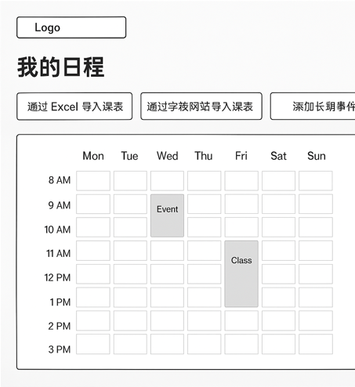
后端接口文档示例
1.接口名称：/api/schedule
功能：获取当前用户的日程数据，返回日程列表。页面加载时，前端调用 /api/schedule，获取日程数据并渲染到表格中。
2.接口名称：/api/import/excel
功能：接收上传的 Excel 文件，解析日程数据，保存到用户日程中。
3.接口名称：/api/import/school
功能：接收用户提供的学校网站凭据（如果需要登录），从网站获取日程，保存到用户日程中。
4.接口名称：/api/schedule/add
功能：接收用户输入的事件信息，保存到用户日程中。

Slide 11

数据库设计
需求驱动
实体 实体之间的关系
E-R图
规范化原则
第一范式 每一列都是原子值
第二范式 消除部分依赖
第三范式 消除传递依赖
数据一致性和完整性
主键 外键 约束
可扩展性和灵活性
支持业务扩展
Enum代替硬编码字段
文档化和命名规范
说明文档
小写下划线命名方法

Slide 12
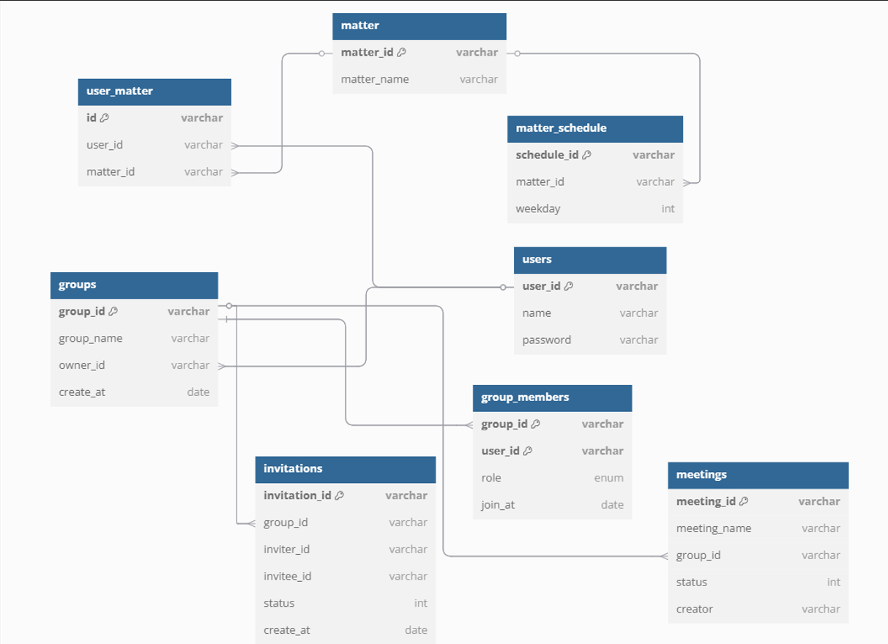
数据库

